Slide 1
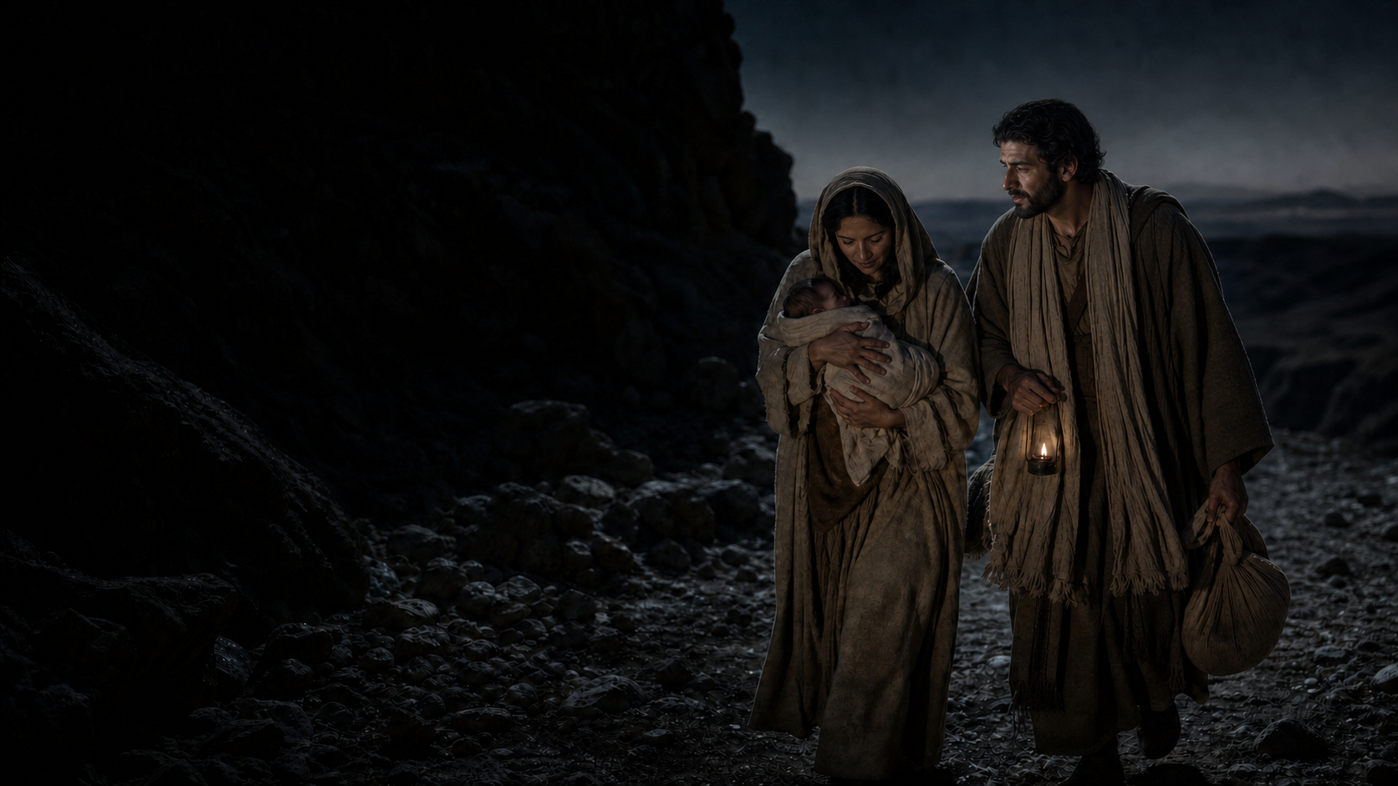
CUIDA LA VIDA
Familia vulnerable y refugio
CUANDO HAY PELIGRO
EL AMOR PROTEGE
José no controla la historia;
escucha, se levanta y cuida.
«Haznos hogar, haznos lugar, donde tu miedo pueda descansar»
1
2
3
4
5
ESCUCHAR
LEVANTARSE
REFUGIARSE
DISCERNIR
HABITAR
Un aviso rompe
la noche de José.
«Toma al niño
y a su madre».
Egipto ofrece
un lugar seguro.
José vuelve, pero
no de cualquier modo.
Nazaret se convierte
en hogar posible.
Cuidar comienza
prestando atención.
El amor se vuelve
decisión concreta.
Huir del peligro
también es fidelidad.
El miedo informa;
no debe paralizar.
La familia se construye
con cuidado cotidiano.
01
Notes:
Lectura del mapa: escuchar, levantarse, refugiarse, discernir y habitar. José no controla la historia ni elimina el peligro: escucha, actúa de noche, toma al niño y a su madre y acepta el exilio como forma concreta de proteger la vida. Cuando puede volver, no confunde obediencia con imprudencia: reconoce el riesgo de Arquelao, cambia la ruta y habita en Nazaret. La Sagrada Familia aparece así como una familia vulnerable que necesita refugio y construye hogar mediante decisiones responsables, no como una imagen perfecta al margen de la vida real.

Slide 2
CUATRO RESONANCIAS BÍBLICAS
Dios protege la vida, acompaña el camino y pide ofrecer refugio
01
Ex 2,3
02
Sal 121,7–8
03
Rut 2,12
04
Lev 19,34
VIDA PROTEGIDA
CAMINO GUARDADO
REFUGIO OFRECIDO
EXTRANJERO ACOGIDO
«Puso al niño en una cesta y la dejó entre los juncos.»
«El Señor te guarda de todo mal; él guarda tu vida.»
«Has venido a refugiarte bajo sus alas.»
«Lo amarás como a ti mismo, porque emigrantes fuisteis.»
La madre de Moisés no controla el peligro: prepara una salida concreta para proteger su vida.
Dios no evita todo peligro, pero acompaña las salidas y sostiene a quienes protegen la vida.
Rut encuentra protección en una comunidad que convierte la tierra ajena en lugar habitable.
La memoria de la propia vulnerabilidad se vuelve hospitalidad, derechos y cuidado concreto.
SÍNTESIS
Vida protegida · camino acompañado · refugio ofrecido · hogar construido
Pregunta de fondo: ¿a quién necesita proteger hoy mi manera de ser familia?
02
Notes:
Puede asignarse una resonancia a cada pareja. Éxodo 2 muestra una protección creativa ante un poder que amenaza la vida; el Salmo 121 presenta a Dios como guardián del camino; Rut 2 convierte el refugio recibido en pertenencia; Levítico 19 traduce la memoria de la migración en acogida y derechos. Evitar espiritualizar el peligro: proteger exige reconocer riesgos, activar redes y ofrecer lugares seguros. La hospitalidad no sustituye los recursos profesionales o institucionales cuando existe violencia, abuso o desprotección.

Slide 3
PROPUESTA DE REUNIÓN · 70 MINUTOS
De la familia idealizada al hogar que protege
00′
1
ESCUCHAR
¿Qué frase convierte el cuidado en una decisión concreta?
Oír «Cuida la vida» completa, sin explicarla todavía.
08′
2
ATERRIZAR
¿Qué cambia cuando dejamos de medir una familia por su apariencia?
Tarjeta opcional: «una familia real necesita…» / «puede ofrecer…» / «debe pedir…».
20′
3
ILUMINAR
¿Qué decisiones de José protegen la vida y qué riesgos reconoce?
Leer Mt 2,13–15.19–23 y marcar: levantarse, tomar, huir, volver, retirarse y habitar.
38′
4
DISCERNIR
¿Qué cuidado protege de verdad sin controlar ni aislar?
En tríos, aplicar seguridad, dignidad, consentimiento y apoyo a tres casos ficticios.
58′
5
CUIDAR
¿Qué gesto hará esta semana más habitable la vida de alguien?
Elegir un gesto: hacer hogar más seguro, pedir ayuda, acoger o acompañar.
CRITERIO: no idealizar familias ni pedir relatos íntimos. Proteger no es controlar ni mantener vínculos inseguros. Ante maltrato o riesgo, priorizar seguridad y ayuda profesional. Compartir y pasar son opciones válidas.
03
Notes:
Material: audio «Cuida la vida», copias de Mt 2,13–15.19–23, tarjetas y tres casos ficticios de baja exposición: una vivienda que necesita ser más segura, una familia recién llegada que busca orientación y una persona cuidadora desbordada. Nadie debe contar experiencias íntimas de violencia, migración o pérdida. En el discernimiento, comprobar seguridad, dignidad, consentimiento, reparto del cuidado y apoyo competente. Proteger no es controlar ni exigir que se mantengan vínculos inseguros. Compartir y pasar son opciones válidas. Ante maltrato, riesgo o desprotección, priorizar seguridad y ayuda profesional o institucional.

